Slide 1


Slide 2
NỘI DUNG BÁO CÁO
Mục đích yêu cầu của đồ án
Phân tích thiết kế hệ thống
Giao diện chương trình
Kết quả đạt được, chưa được
Demo chương trình

Slide 3
Mục đích yêu cầu của đồ án
Xây dựng chương trình ứng dụng bằng công nghệ .NET (WinForms) phục vụ cho việc quản lý và thiết kế vật liệu xây dựng.
Rèn luyện kỹ năng lập trình, thiết kế cơ sở dữ liệu, và xử lý thuật toán.
Tạo tiền đề cho việc phát triển các hệ thống quản lý chuyên nghiệp trong lĩnh vực vật liệu và xây dựng công trình.
Đảm bảo tính chính xác, ổn định và bảo mật của chương trình.

Slide 4
Phân tích thiết kế hệ thống
1. Yêu cầu Chức năng
1.1. Quản lý Tài khoản và Phân quyền
1.2. Quản lý Hồ sơ Học sinh
1.3. Quản lý Giáo viên
1.4. Quản lý Điểm và Xếp loại
1.5. Quản lý Thời khóa biểu
2. Yêu cầu Phi Chức năng
2.1. Yêu cầu về Hiệu năng
2.2. Yêu cầu về Bảo mật và Toàn vẹn
2.3. Yêu cầu về Khả năng Sử dụng

Slide 5
2. Yêu cầu các chức năng. Gồm các chức năng cơ bản như: thêm, sửa, xóa,….. Sự bảo mật dành cho hệ thống.
3. Phân tích các chức năng hệ thống. Đăng nhập hệ thống. Quản lý học sinh. Quản lý thông tin học sinh. Quản lý giáo viên. Quản lý điểm.
Quản lý điểm chi tiết.
Quản lý thời khóa biểu.

Slide 6
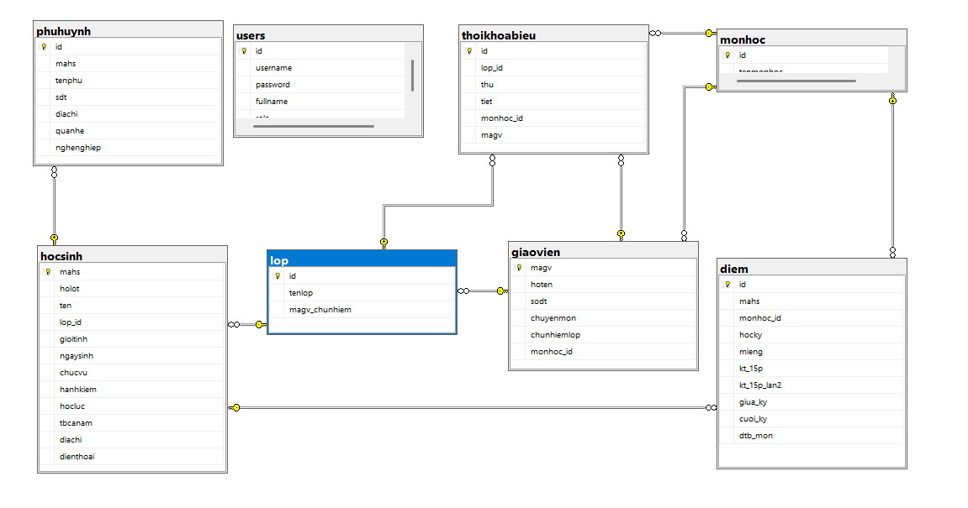
Cơ sở dữ liệu

Slide 7
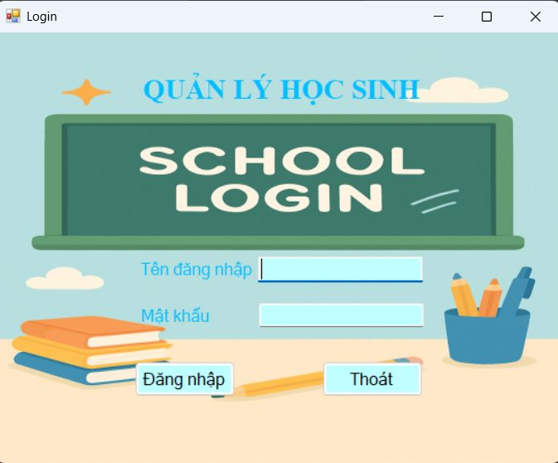
Giao diện hệ thống
Đăng nhập

Slide 8
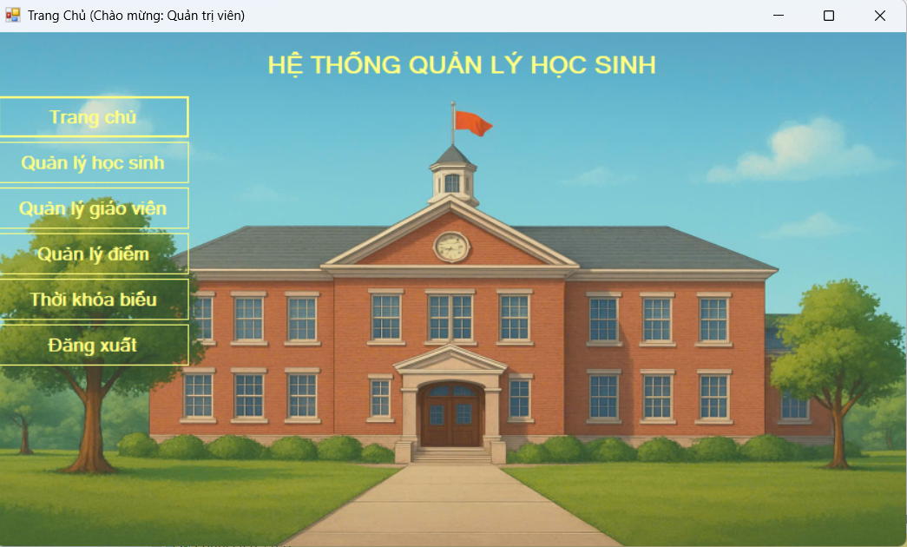
Quản lí học sinh với vai trò Admin

Slide 9
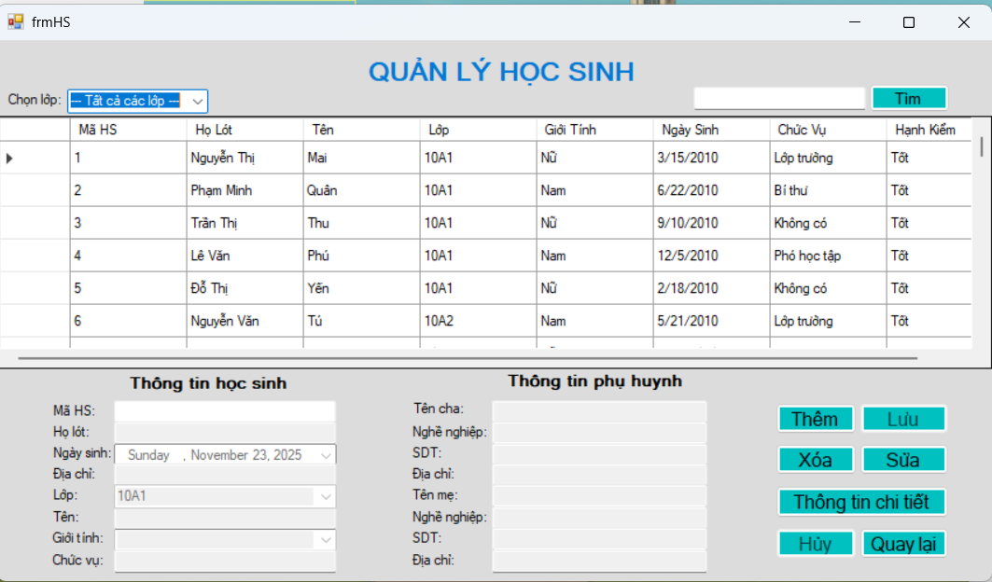
Giao diện khi nhấn vào nút quản lý học sinh với vai trò quản trị viên

Slide 10
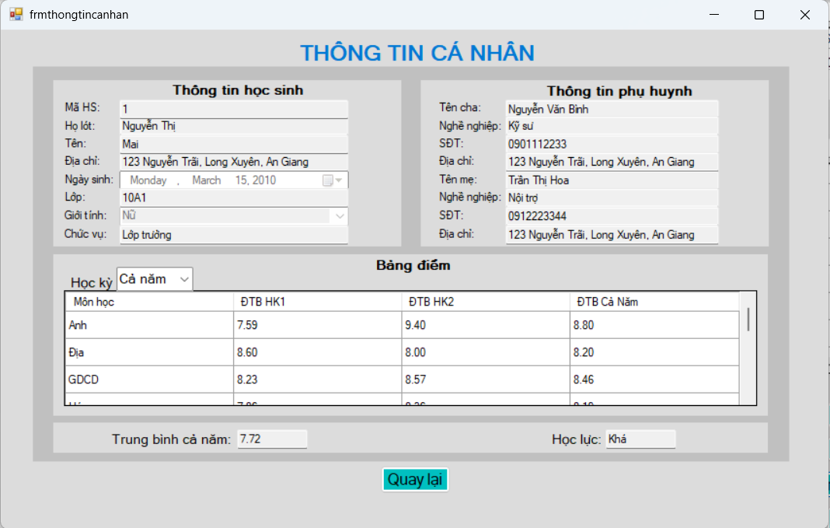
Giao diện khi nhấn vào nút thông tin chi tiết ở form quản lý học sinh với vai trò quản trị viên

Slide 11
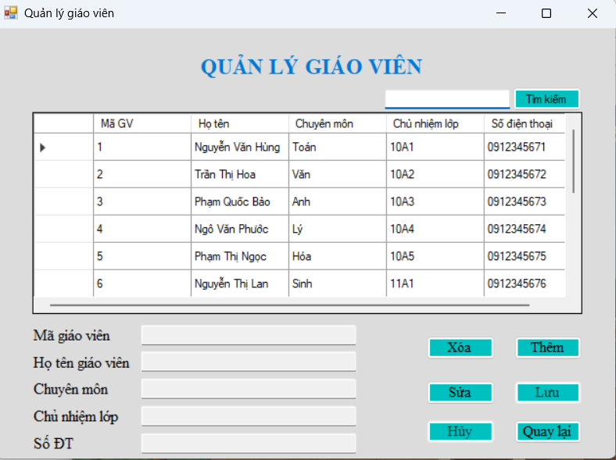
Giao diện khi nhấn vào nút quản lý giáo viên với vai trò quản trị viên

Slide 12
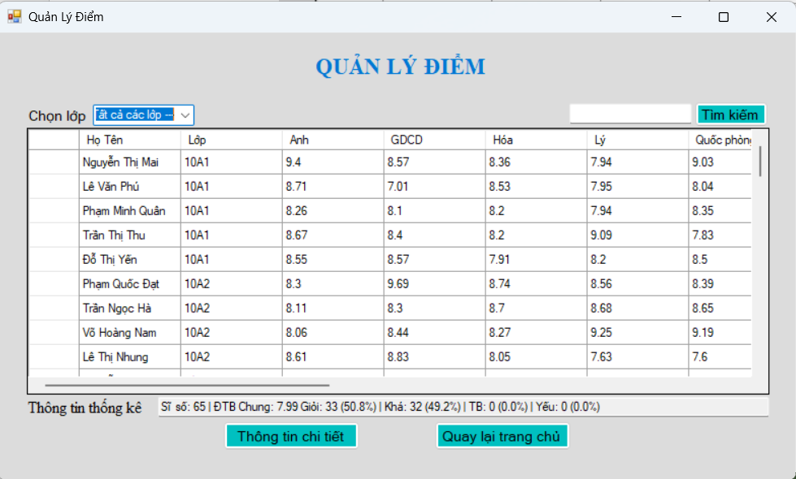
Giao diện khi nhấn vào nút quản lý điểm với vai trò quản trị viên

Slide 13
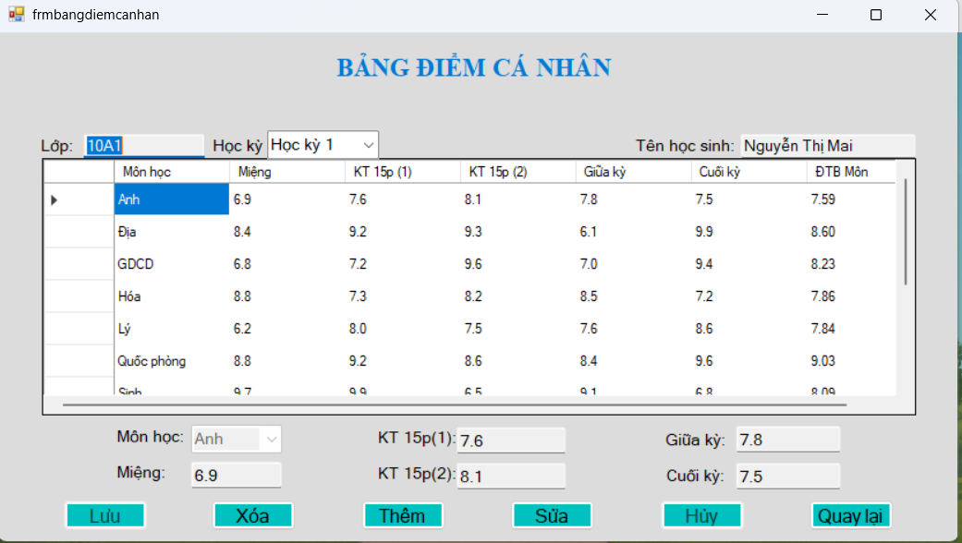
Giao diện khi nhấn vào nút thông tin chi tiết ở form quản lý điểm vai trò quản trị viên

Slide 14
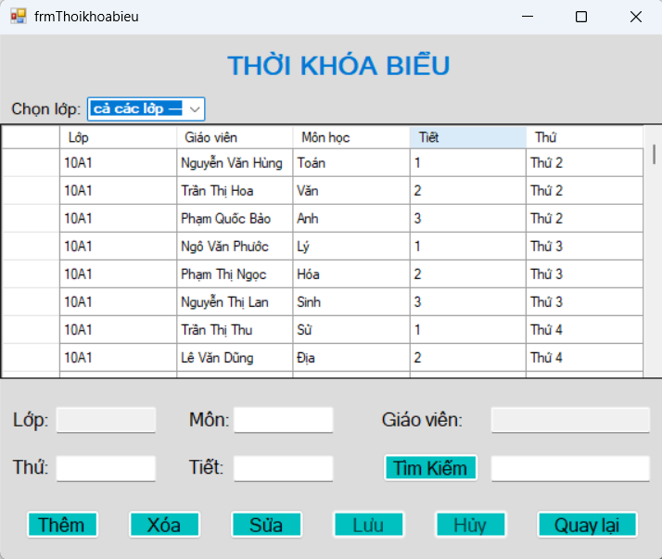
Giao diện khi nhấn vào nút thời khóa biểu với vai trò quản trị viên

Slide 15
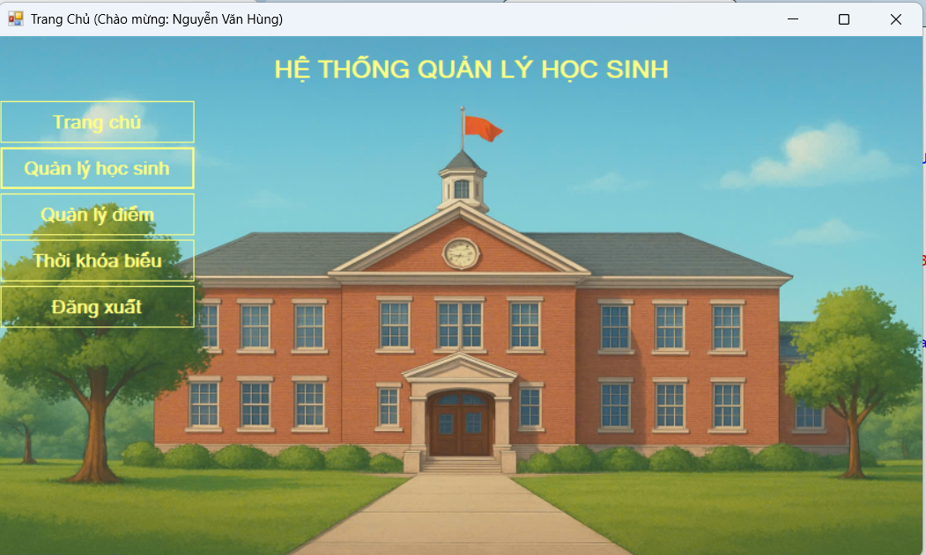
Quản lí học sinh với vai trò giáo viên

Slide 16
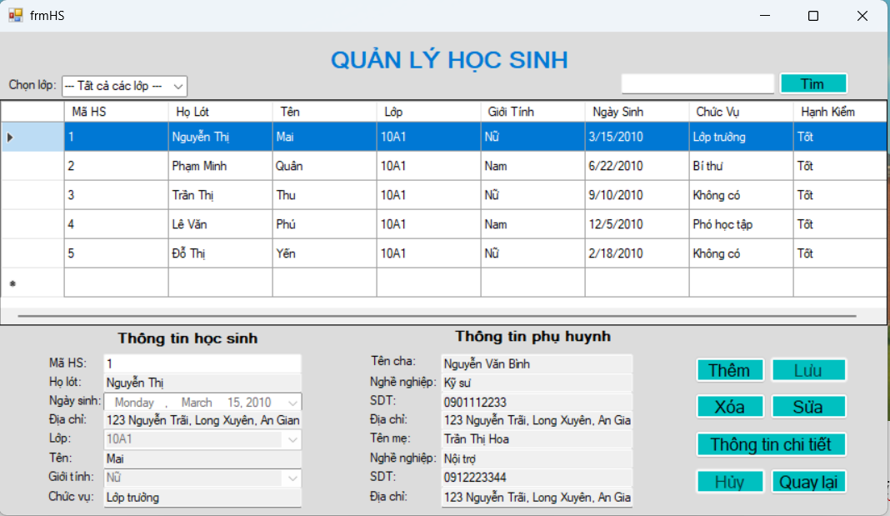
Giao diện khi nhấn vào nút quản lý học sinh với vai trò giáo viên

Slide 17
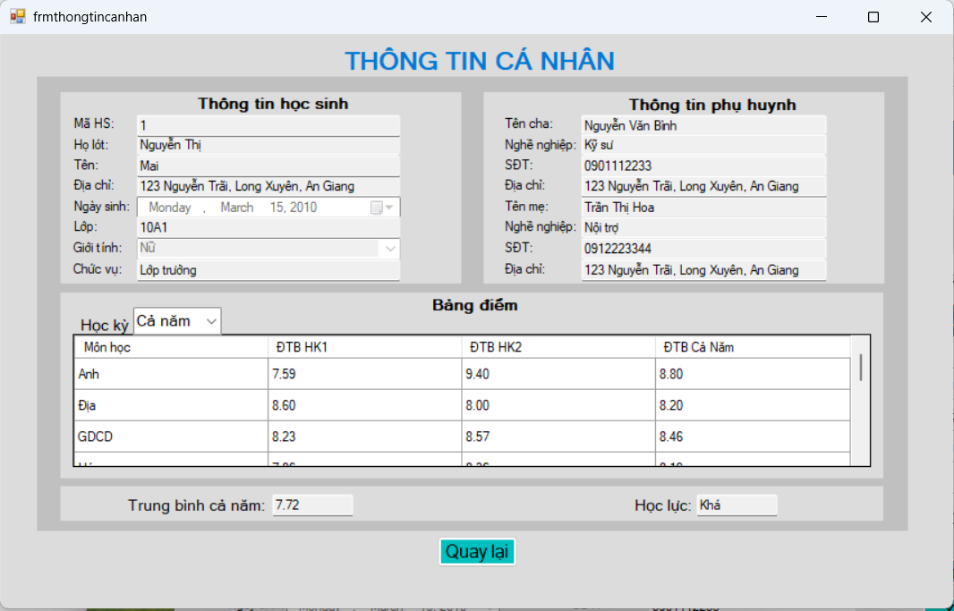
Giao diện khi nhấn vào nút thông tin chi tiết ở form quản lý học sinh với vai trò giáo viên

Slide 18
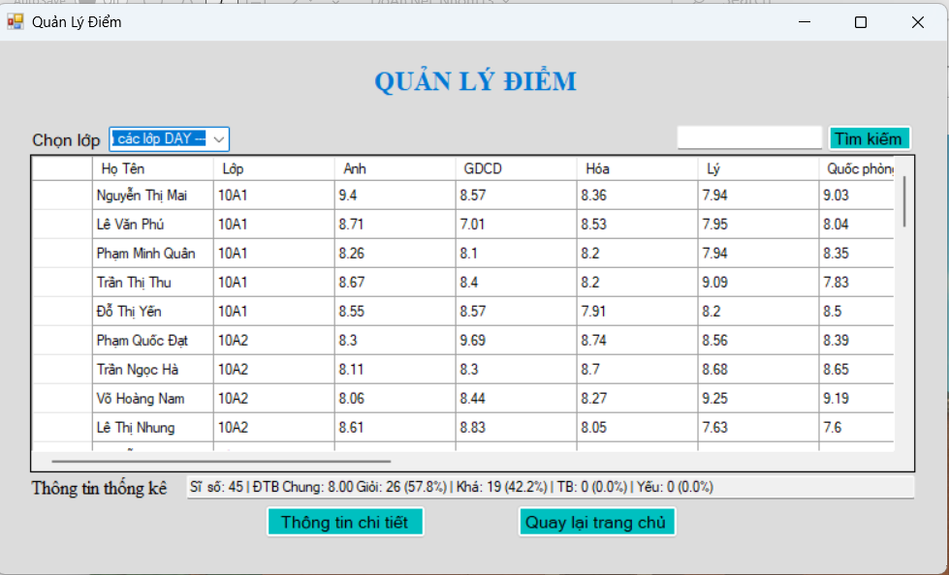
Giao diện khi nhấn vào nút quản lý điểm với vai trò giáo viên

Slide 19
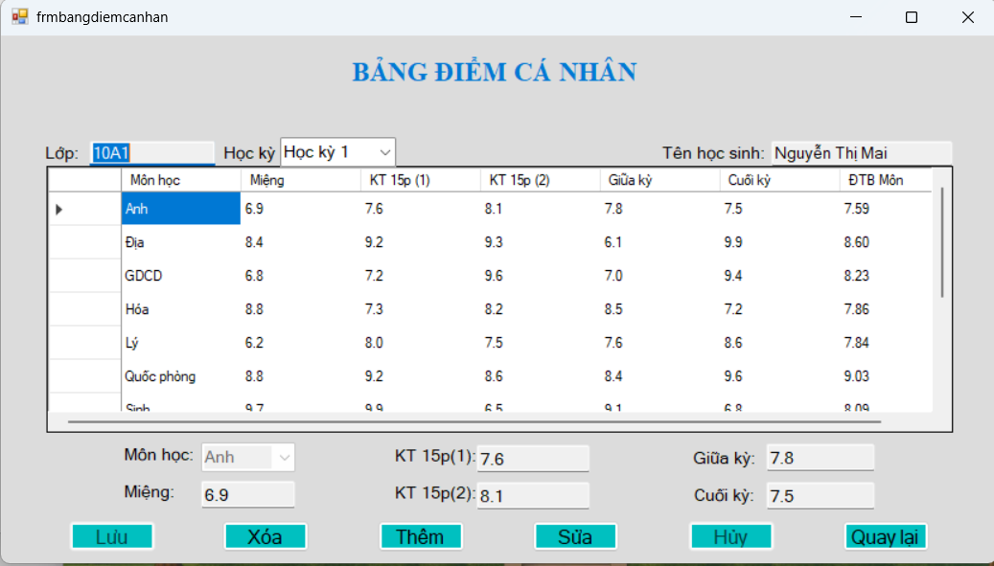
Giao diện khi nhấn vào nút thông tin chi tiết ở form quản lý điểm vai trò giáo viên

Slide 20
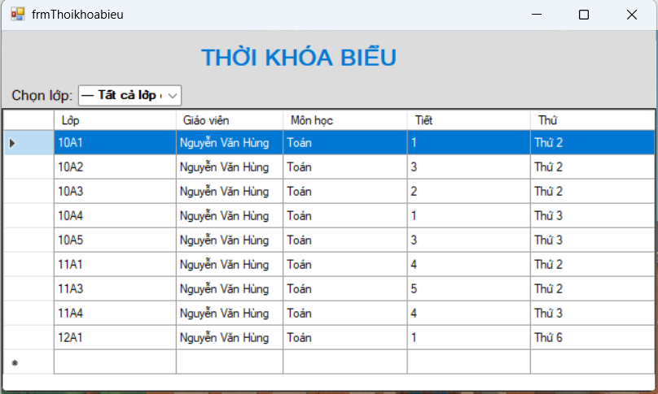
Giao diện khi nhấn vào nút thời khóa biểu với vai trò giáo viên

Slide 21
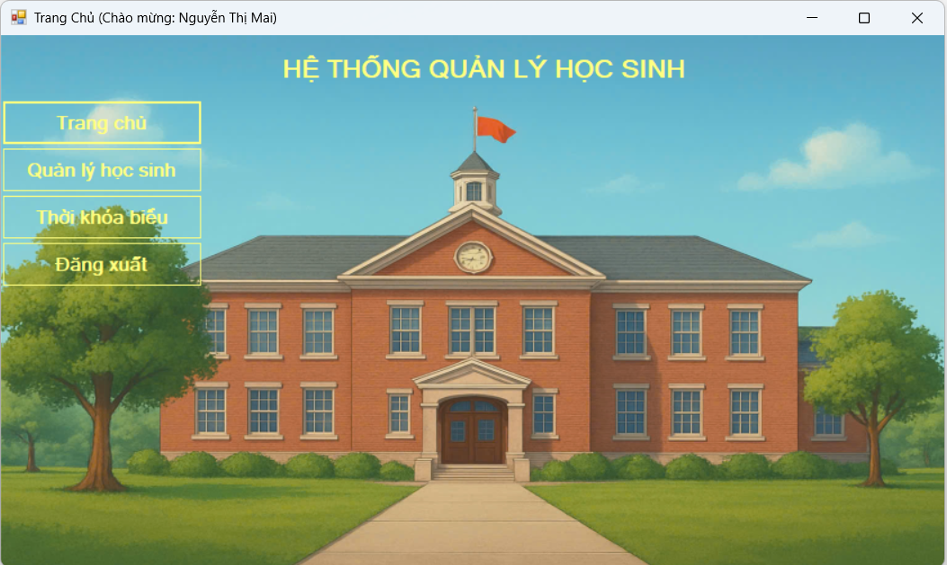
Quản lí học sinh với vai trò học sinh

Slide 22
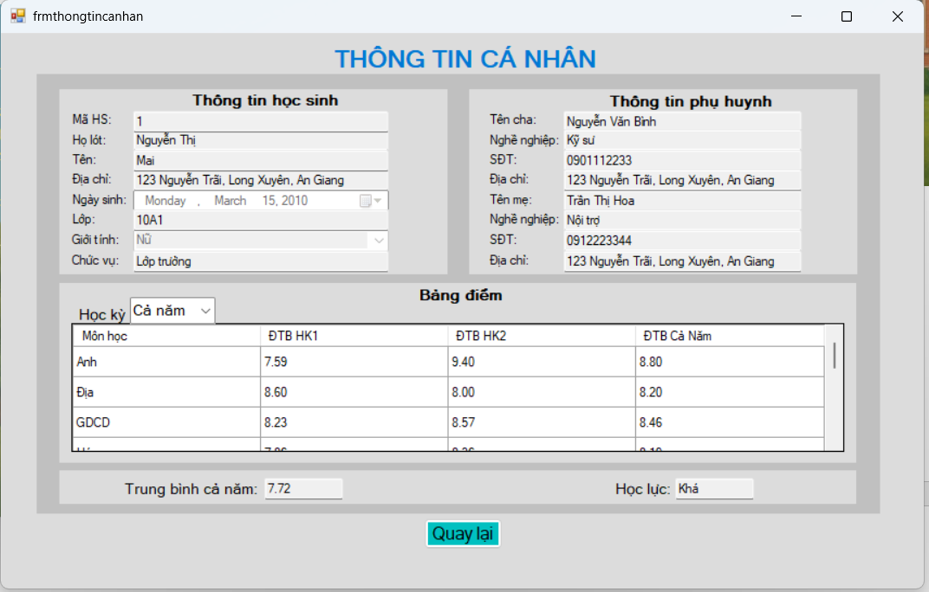
Giao diện khi nhấn vào nút quản lý học sinh với vai trò học sinh

Slide 23
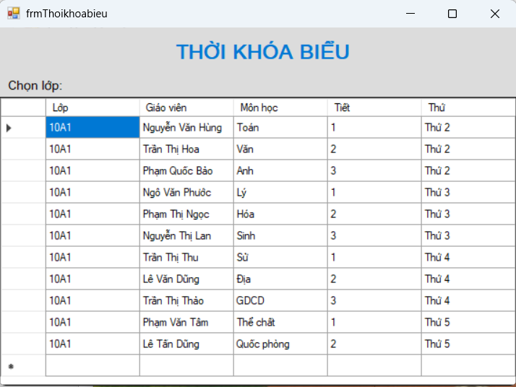
Giao diện khi nhấn vào nút thời khóa biểu với vai trò học sinh

